Slide 1
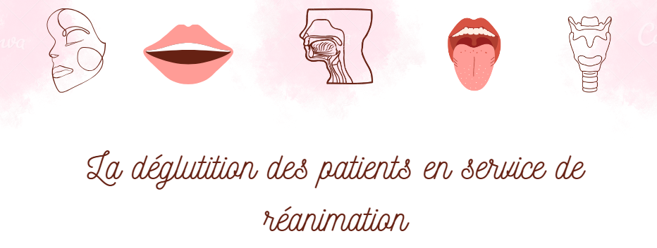





Slide 2
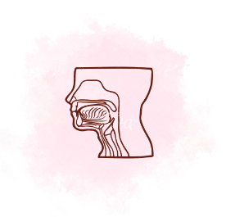
Présentation
Les 4 phases de la déglutition
La dysphagie
Prérequis nécessaires à la reprise alimentaire
Quoi regarder avant de donner à manger au patient ?
Les fausses routes : comment les repérer ?
Adaptations
Le rôle de l’orthophoniste à l’hôpital
Arbre décisionnel pour la reprise alimentaire

Slide 3
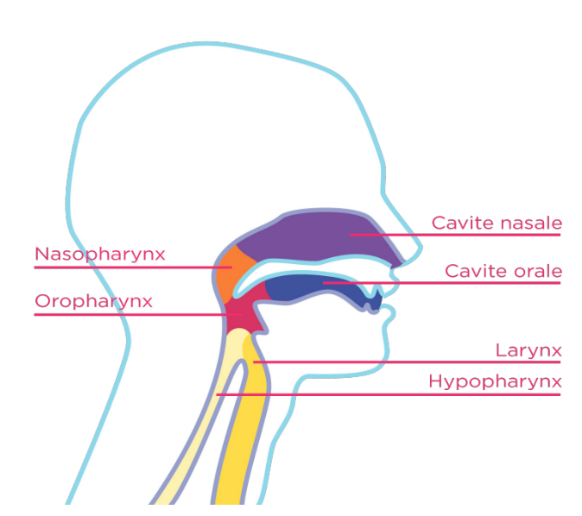
Les 4 phases de la déglutition
Y. Bouallouche & J. Frouin

Slide 4
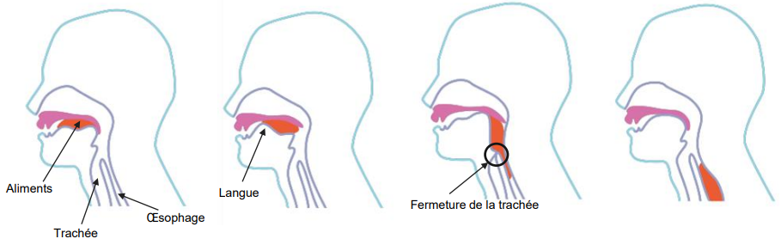
Les 4 phases de la déglutition
Y. Bouallouche & J. Frouin
Phase 1 :
temps préparatoire labio-buccal
Phase 2 :
temps oral
Phase 3 :
temps pharyngo-laryngé
Phase 4 :
temps œsophagien

Slide 5
2. La dysphagie
La dysphagie est un trouble se traduisant par des difficultés à :
propulser le bol alimentaire (liquide ou solide) ou les sécrétions rhinopharyngées vers l'œsophage
protéger les voies aériennes (trachée)
expulser tout résidu passant par le larynx
effectuer une vidange du pharynx (toux, raclement de gorge) afin d’éliminer les éventuels résidus

Slide 6
3. Prérequis nécessaires à la reprise alimentaire
Patient conscient, non sédaté, intelligible et orienté
Si trachéotomie : vérification de la canule → Test impossible si canule non fenêtrée et si ballonnet gonflé
Constantes stables
Possibilité d’être redressé à minimum 45° (attention en cas des AVC, 30° peut être testé)
Environnement calme (télévision ou radio éteintes / porte fermée)
Si l’une de ces conditions n’est pas remplie → PAS DE TEST POSSIBLE !
La Sonde Naso-Gastrique (SNG) peut gêner la déglutition.
Discussion bénéfice / risque à avoir avec l’équipe médicale pour savoir quelle posture adopter.

Slide 7
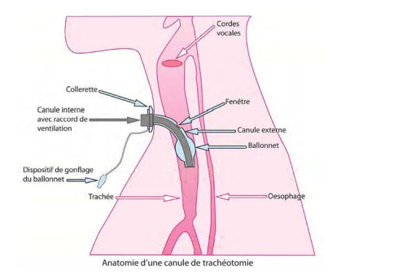
3. Prérequis nécessaires à la reprise alimentaire
Conclusion : il n’est pas possible d’effectuer une reprise alimentaire avec une canule non fenêtrée et/ou un ballonnet gonflé !!!

Slide 8
4. Quoi regarder avant de donner à manger au patient ?
En tant qu’aide-soignants, vous pouvez effectuer une observation rapide avant de donner à boire et /ou à manger au patient.
Toux volontaire efficace → Faire tousser le patient et écouter sa toux
→ Si sa toux n’est pas assez sonore, le patient aura du mal à expulser les aliments en cas de fausse route
Raclement de gorge volontaire efficace (hemmage) → Demander au patient de se racler la gorge et écouter
→ Si son raclement de gorge n’est pas assez sonore, le patient aura du mal à expulser les aliments et à les manipuler en fond de gorge en cas de fausse route
Déglutition salivaire présente → Demander au patient d’avaler sa salive en touchant son larynx
→ Si pas de mouvement (ascension laryngée), la déglutition des aliments risque d’être complexe
Si l’une de ces conditions n’est pas remplie → PAS DE TEST POSSIBLE !

Slide 9
5. Les fausses routes : comment les repérer ?
Les fausses routes peuvent se manifester, dans un premier temps par :
  Toux directe, pendant le repas
  Changement d’attitude : patient rougit, larmoiements…
  Raclements de gorge
  Voix mouillée immédiatement après avoir mangé
  A distance :
  Toux à distance des repas / toux chronique
  Ecoulement de nourriture dans la trachéotomie quelques minutes après le repas
  Episodes de fièvre
  Episodes de pneumopathies
  Perte de poids
  Refus alimentaire / perte d’appétit
ABSENCE DE TOUX
≠
ABSENCE DE FAUSSE ROUTE

Slide 10
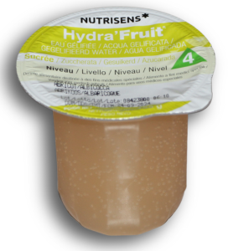

6. Adaptations
Les textures
Les boissons
Eau gélifiée
Eau épaissie
Eau gazeuse
Eau plate
L’alimentation
Mixé / BYC
Mouliné fin
Normal haché
Normal
Compotes, blédine, purée
Compotes, blédine, purée
Pain de mie sans croûte
Madeleines, pain
Pour certains médicaments : enrober avec de la compote ou de l’eau gélifiée
Adapter le volume des bouchées / gorgées
Privilégier des liquides frais ou chauds plutôt qu’à température ambiante
Ne pas hésiter à délayer l’alimentation mixée / moulinée
Notes:
Modifier les textures

Slide 11
6. Adaptations
Généralités quant à la reprise alimentaire
2 heures après extubation : reprise possible de l’eau
4 à 6 heures après extubation : reprise alimentaire possible
Attention : selon les habitudes du service, l’état de conscience du patient et la prescription médicale
Notes:
Modifier les textures

Slide 12
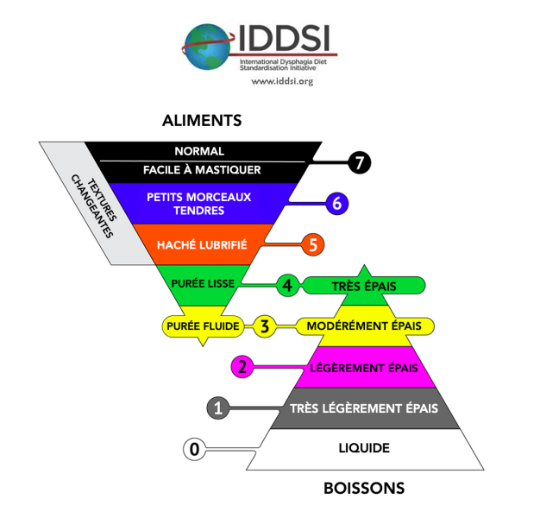
6. Adaptations
Les textures : échelle standardisée, l’IDDSI
L’eau gélifiée Hydra Fruit présente dans tous les services de l’hôpital
correspond à
un IDDSI 4.
Cette échelle n’est pas encore applicable sur les textures de l’hôpital.
https://iddsi.org/IDDSI/media/images/FrameworkDocuments/IDDSI-Framework-and-Descriptors-FRENCH-July-2022.pdf
Notes:
Modifier les textures

Slide 13
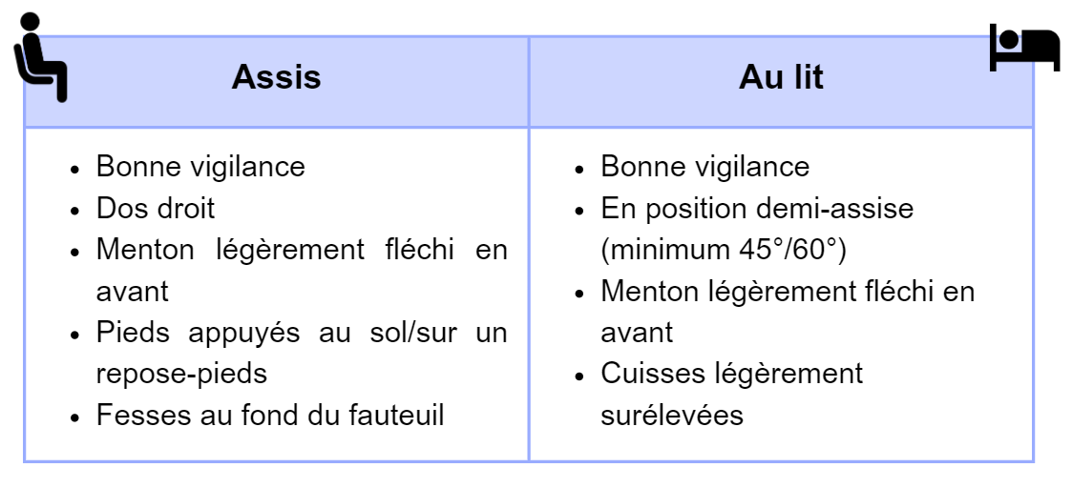
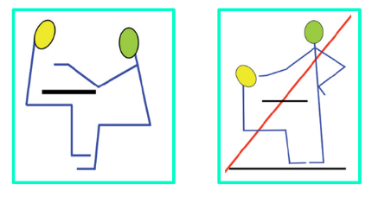
6. Adaptations
Les postures et manœuvres facilitatrices
Adapter les quantités et dire au patient de prendre son temps (bouchées d'une demi cuillère à café en début de reprise alimentaire)
Demander au patient de ne pas parler lorsqu’il a la bouche pleine
S’installer confortablement à la même hauteur que le patient, si possible, en face de lui.
Eviter de remplir un verre à moitié : bien remplir le verre pour que le patient n’ait pas le réflexe de pencher la tête en arrière pour boire.
Eviter d’utiliser une paille : l'aspiration ouvre les cordes vocales et favorise les fausses routes.
=> Mieux avec seringue de gavage => Déposer l’alimentation dans la bouche
Notes:
Modifier les textures

Slide 14
7. Le rôle de l’orthophoniste à l’hôpital
Le rôle principal de l’orthophoniste à l’hôpital, et plus précisément en hospitalisation, est d’évaluer la reprise alimentaire du patient.
Pour cela :
Tests de déglutition sur liquide et/ou solide
Adaptation des textures
Mise en place de postures facilitatrices ou de sécurité si besoin
Mise en place d’alimentation entérale si l’alimentation per os n’est pas possible
L’orthophoniste peut proposer des exercices permettant d’améliorer la déglutition en fonction de l’atteinte.
Notes:
Modifier les textures

Slide 15
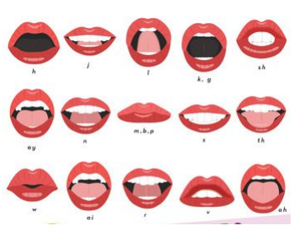

7. Le rôle de l’orthophoniste à l’hôpital
L’orthophoniste peut également évaluer et rééduquer la voix et l’articulation.
Après une intubation longue, les cordes vocales, les lèvres ont pu être lésées ; les muscles de la face ont pu être atrophiés.
=> Proposition d’une rééducation orthophonique vocale et articulatoire.
Ce travail devrait, dans la mesure du possible, être repris à la sortie de l’hôpital, par un.e orthophoniste de ville.
Notes:
Modifier les textures

Slide 16
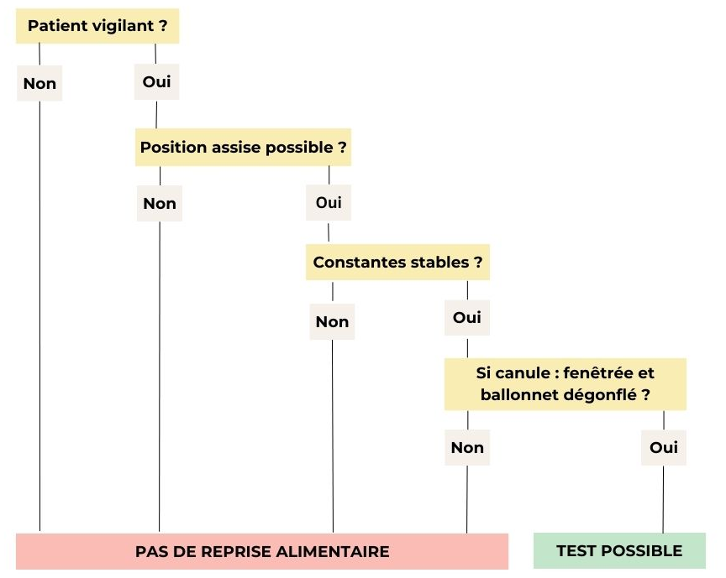
8. Arbre décisionnel pour la reprise alimentaire

Slide 17
Merci de votre attention

